Slide 1

Mẫu Facade
Nhóm số 07 Phạm Thanh Đồng – 21520724 Lê Quốc Dũng – 21520739
Võ Hữu - 21522133

Slide 2
Nội dung
Tổng quan
Tên
Phân loại
Mục đích, ý nghĩa
Motivation
Khả năng ứng dụng
Đặc điểm;
Cấu trúc mẫu
Ý nghĩa của từng thành viên
Sự cộng tác
Các hệ quả mang lại:
Ưu điểm
Nhược điểm

Slide 3
Nội dung
Các chú ý liên quan đến cài đặt, demo, mã nguồn minh họa
Nêu ra các ví dụ thực tế
Các mẫu liên quan

Slide 4
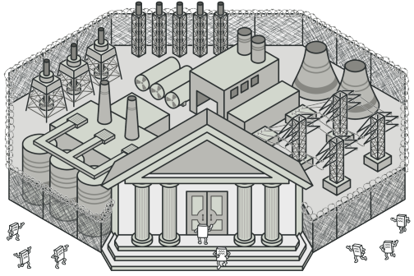
Tổng quan
Tên mẫu
Façade
Phân loại
Thuộc phân nhóm Structural patterns

Slide 5
Tổng quan
Mục đích
Được dùng để cung cấp một giao diện chung đơn giản thay cho một nhóm các giao diện có trong một hệ thống con. Facade Pattern định nghĩa một giao diện ở một cấp độ cao hơn để giúp cho người dùng có thể dễ dàng sử dụng hệ thống con này.
Cho phép các đối tượng truy cập trực tiếp giao diện chung này để giao tiếp với các giao diện có trong hệ thống con. Mục tiêu là che giấu các hoạt động phức tạp bên trong hệ thống con, làm cho hệ thống con dễ sử dụng hơn.

Slide 6
Motivation
Cấu trúc một hệ thống vào các hệ thống con giúp giảm sự phức tạp.
Cung cấp cho client một giao diện duy nhất, đơn giản.

Slide 7
Khả năng ứng dụng
Bạn muốn cung cấp một giao diện đơn giản cho một hệ thống con phức tạp.
Có nhiều phụ thuộc giữa client và các lớp thực hiện của một lớp trừu tượng.
Bạn muốn bao bọc, che giấu tính phức tạp trong các hệ thống con của bạn.

Slide 8
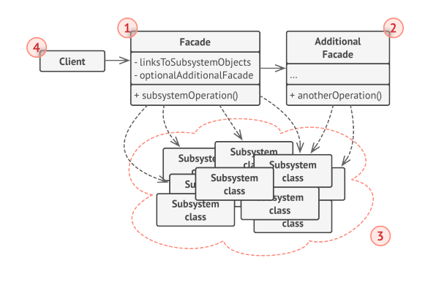
Đặc điểm
Cấu trúc mẫu

Slide 9
Đặc điểm
Ý nghĩa của từng thành viên
Facade: cung cấp quyền truy cập thuận tiện vào một chức năng cụ thể của hệ thống con. Nó biết cách hướng các yêu cầu của client đến đúng các chức năng.
Additional Facade: Có thể tạo một lớp Facade bổ sung để tránh làm phức tạp một facade duy nhất với các tính năng không liên quan có thể biến nó thành một cấu trúc phức tạp khác. Các facade bổ sung có thể được sử dụng bởi cả client và các facade khác.
Complex Subsystem: bao gồm nhiều đối tượng khác nhau. Các lớp trong Hệ thống phụ không hề biết đến sự tồn tại của lớp Facade. Chúng hoạt động bên trong hệ thống và tương tác trực tiếp với nhau.

Slide 10
Đặc điểm
Ý nghĩa của từng thành viên
Client: Sử dụng lớp facade thay vì sử dụng trực tiếp các đối tượng con một cách trực tiếp.

Slide 11
Hệ quả mang lại
Ưu điểm
Giúp cho hệ thống của bạn trở nên đơn giản hơn trong việc sử dụng và trong việc hiểu nó, vì một mẫu Facade có các phương thức tiện lợi cho các tác vụ chung.
Giảm sự phụ thuộc của các mã code bên ngoài với hiện thực bên trong của thư viện, vì hầu hết các code đều dùng Facade, vì thế cho phép sự linh động trong phát triển các hệ thống.
Đóng gói tập nhiều hàm API được thiết kế không tốt bằng một hàm API đơn có thiết kế tốt hơn.

Slide 12
Hệ quả mang lại
Nhược điểm
Lớp có thể trở thành “a god object” liên kết với tất cả các lớp của ứng dụng. Điều này có thể dẫn đến khó bảo trì và mở rộng.

Slide 13
Hiện thực cài đặt
B1: Kiểm tra xem có thể cung cấp một giao diện đơn giản hơn giao diện hiện tại của hệ thống không.
B2: Tạo lớp Facade
B3: Sử dụng Facade đảm bảo code client chỉ giao tiếp với hệ thống phục thông qua Facade
B4: Tách nhỏ Facade (tùy chọn) nếu Facade trở nên quá phức tạp, hãy cân nhắc tách 1 phần hành vi của nó thành lớp Facade mới

Slide 14
Các ví dụ thực tế

Slide 15
Các mẫu liên quan
Adapter
Abstract Factory
Flyweight
Mediator
Singleton
Proxy

